Slide 1


Trust in Relations between Unions and Employers in Europe
Ako budovať dôveru medzi sociálnymi partnermi – osvedčené postupy a nové stratégie
08/2025
.

Slide 2
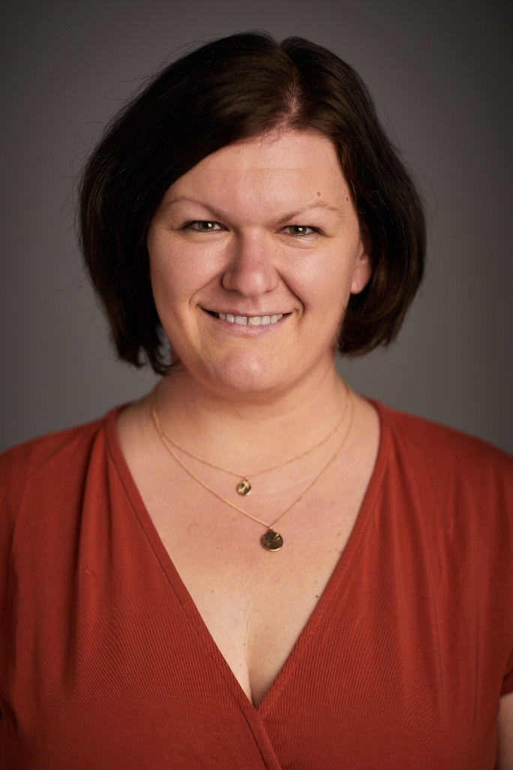


Workshopom sprevádzajú
Monika Martišková Adam Šumichrast
Výskumníčka CELSI
Výskumník CELSI

Slide 3
Prezentácia výsledkov výskumu

Slide 4

Prečo hovoriť o dôvere?
Sociálny dialóg sa uskutočňuje prostredníctvom „budovania dôvery, zdieľania informácií, diskusie, konzultácií, vyjednávania a spoločných akcií“ (Európska komisia 2010: 5)
Vyššia dôvera v spoločnosti koreluje s lepším fungovaním inštitúcií aj s ekonomickým rastom
Sociálny dialóg predpokladá určitú mieru dôvery medzi partnermi
INŠTITUCIONÁLNA DôVERA
Neodkazuje primárne na očakávania voči iným osobám, ale na formálne alebo neformálne pravidlá a normy, ktoré koordinujú správanie aktérov – t. j. sociálne inštitúcie a organizácie – ochránia interakciu pred nepredvídateľnými výsledkami.
OSOBNÁ DôVERA
Ochota jednej
strany byť zraniteľný voči konaniu druhého, bez ohľadu na schopnosť monitorovať alebo kontrolovať túto druhú stranu.

Slide 5
Efekty dôvery – podniková úroveň
PROCEDURÁLNA: Posilňuje kultúru vyjednávania, možnosť otvárať aj sporné témy a riešiť problémy
MATERIÁLNA: Znižuje čas strávený vyjednávaním, čím zlepšuje pracovné podmienky, predchádza absenteismu

Slide 6
Efekty dôvery – sektorová úroveň
 | Silný sektorový SD Švédsko/Rakúsko | Občasný sektorový SD Česko, Slovensko, Litva, Rumunsko, Srbsko, Írsko
Procedurálne efekty | Lepšia komunikácia a efektívnejšie vyjednávanie | Líšia sa medzi sektormi. Hypotetické efekty: existencia sociálneho dialógu, väčšia predvídateľnosť a stabilita
Materiálne efekty | Lepšie výsledky pre všetkých (zamestnanci: dobré pracovné podmienky; zamestnávatelia: získavanie talentov a tým zvyšovanie konkurencie schopnosti) | Hypotetické efekty –lepšie pracovné podmienky a predvídateľné mzdy, zvýšená produktivita a konkurencie schopnosť.

Slide 7
Ak dôvera chýba
Dlhší čas na riešenie problémov, nedostatočná prediktabilita vo vzájomných vzťahoch, nedostatočné pokrytie KZ všetkých zamestnancov
Znižuje kvalitu pracovných podmienok

Slide 8
Čo pomáha budovať dôveru – podniková úroveň?
Opakované interakcie (zvyšujú zdieľanú znalosť a výmenu informácií)
Čím častejšie interakcie tým väčšia pravdepodobnosť, že sa vzťah ďalej rozvíja
=> dôvera na základe úspešných predchádzajúcich jednaní a uzavretých KZ a aj dôvera v zdieľané hodnoty (napr. bankovníctvo v CZ a AT a SE)
Notes:
Micro-fundament dovery – byt dôveryhodný

Slide 9
Dôvera založená na hrozbe/kalkulácii
Dôvera založená na vzťahu a znalosti postojov
Dôvera založená na zdieľaní postojov (identite)

Slide 10
Čo pomáha budovať dôveru - sektor?
Opakované interakcie (zvyšujú zdieľanú znalosť a výmenu informácií) – prípravy pred jednaním (SE, AT)
Opakovanie kompromisného prístupu v KV
„Kvalita podania ruky“ – osobnostné rysy vyjednávačov (AT)
Identita sociálnych partnerov (spoločné záujmy)
Obava o narúšanie dôvery v dôsledku vonkajších zásahov, hlavne politických do bipartitného systému (SE, AT)
Notes:
Micro-fundament dovery – byt dôveryhodný

Slide 11
Čo pomáha dôveru udržať?
Ak je dôvera postavená len na osobnej dôvere, je veľmi krehká a závislá na ľuďoch.
Zmena manažmentu, štrajky a konflikty môžu narušiť vybudovanú dôveru natoľko, že kolektívne vyjednávanie zanikne.
Osobná dôvera sa buduje ťažšie, keď:
striedanie manažmentu
zahraničný vlastník firmy
Inštitúcie sociálneho dialógu na sektorovej a národnej úrovni

Slide 12
Význam inštitúcií
Symbolická úroveň
Udržanie SD na podnikovej úrovni v čase (pri zmenách ľudí)
Sektorová úroveň v koordinovaných systémoch SE, AT
Praktická úroveň
Riešenie konfliktov na nižšej úrovni
Národné inštitúcie v neoliberálnych systémoch IE, LT
Sektorové organizácie v CZ a SK
Benchmarking v kolektívnom vyjednávaní na sektorovej úrovni

Slide 13
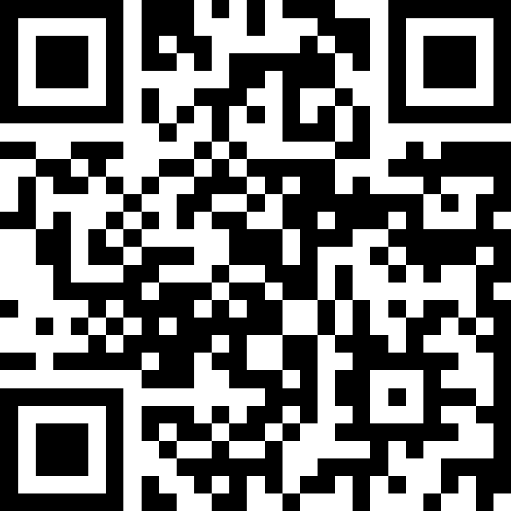
Slido
Aké efekty má podľa vás dôvera medzi sociálnymi partnermi z vašej skúsenosti?
https://app.sli.do/event/2GevhMMhfxWU4313cFJdKF

Slide 14


Význam dôvery v sociálnom dialógu v Česku
Výsledky výskumného projektu so zameraním na sociálny dialóg a dôveru na základe 15 rozhovorov kovopriemysle, doprave a bankovnictve (2024)
Zameranie na podnikovú, sektorovú a národnú úroveň
Témy: vyjednávanie o mzdách, rekvalifikácie a BOZP
https://true-europe.celsi.sk/
6/25

Slide 15
Čiastočná dôvera na národnej úrovni
Chýbajúca diskusia: „Nediskutujeme, zakaždým keď nie je zhoda, je to chápané ako konflikt“
Ale diskusia o konkrétnych témach: spoločný záujem na zavedení duálneho vzdelávania, ale rozpory pri regulácii migrácie alebo výške minimálnej mzdy.
Málo podporných mechanizmov pri konflikte
https://true-europe.celsi.sk/
6/25

Slide 16
Diverzifikovaná dôvera na sektorovej úrovni
Bankovníctvo a regionálna doprava KZVS, automotive a mestská doprava bez KZVS
Automotive: formálne a poloformálne interakcie, zdieľanie informácií, ale odmietanie KV, vzájomná spolupráca namierená na národnú úroveň
Bankovníctvo: kolektívne vyjednávanie ako platforma pre hľadanie kompromisov aj na podnikovej úrovni
Doprava: chýbajúca dôvera v benefity soc. dialógu
https://true-europe.celsi.sk/
6/25

Slide 17
Efekty dôvery
Efektívnejšie vyjednávanie
Jednoduchšie zdieľanie informácií aj pozícií v KV
Lepšia koordinácia požiadaviek
Ak chýba
Zánik kolektívneho vyjednávania, sťažené podmienky pre koordináciu na podnikovej úrovni, dopadá hlavne na odbory (automotive a doprava)
https://true-europe.celsi.sk/
6/25

Slide 18
Bariéry budovania dôvery
Osobnosti a postoje (doprava)
Zahraničné vlastníctvo (bankovníctvo, automotive)
Zdieľanie vs. nezdieľanie informácií (bankovníctvo, automotive)
Stávková aktivita? (bankovníctvo, doprava)
https://true-europe.celsi.sk/
6/25

Slide 19
Osobná vs. inštitucionálna dôvera
Oslabená dôvera v inštitúcie (napr. pracovno-právne súdy, ale aj inštitúcia kolektívneho vyjednávania alebo tripartity)
Dopad na stabilitu industriálnych vzťahov – do väčšej miery závislá od osôb
Veľmi dôležitá sektorová úroveň pre KV, aktuálne však hlavne pre odbory
https://true-europe.celsi.sk/
6/25

Slide 20




Trust in Relations between
Unions and Employers in Europe
Význam dôvery v sociálnom dialógu na Slovensku
Adam Šumichrast
08/2025, online workshop

Slide 21
Slovensko: fragmentácia a obranné pozície
Rozdiely medzi úrovňami (národná – sektorová – podniková):
najvyššia dôvera panuje na národnej úrovni, najviac problematická je sektorová
Podniková úroveň: rôzne skúsenosti
Najväčší problém: absencia (sektorového) vyjednávania (rôzne postoje aktérov)
www.trueeurope.com
6/25

Slide 22
Slovensko: fragmentácia a obranné pozície
Kovopriemysel: čiastkové vyjednávanie na sektorovej úrovni funguje, ale nie v automotive ako dominantnej časti
„Pravidelne im posielame návrhy, ale vôbec nereagujú. Ignorujú nás už roky.“
Verejná cestná doprava: problematická koordinácia s ďalším aktérom
„My vyjednávame s firmou, ktorá nevie, čo môže sľúbiť, lebo čaká na rozpočet z mesta, a mesto zas čaká na peniaze od štátu.“
Bankovníctvo: najväčšia inštitucionalizovaná nedôvera, problematika vplyvu zahr. manažmentu
www.trueeurope.com
6/25

Slide 23
Slovensko: špecifické prípady
= dlhodobé nastavenie je silnejšie ako potenciálne kontroverzné prvky
1 – politické angažovanie (hnutie Socialisti.sk)
2 – spolupráca s mimovládnymi organizáciami (Pracujúca chudoba)
3 – sociálny dialóg ako fasáda?
www.trueeurope.com
6/25

Slide 24
Medzinárodné porovnanie: dôvera ako výsledok štrukturálnych procesov
Makroúroveň: ukážkový nordický model, regulované a predvídateľné prostredie posilňuje dôveru
Mikromechanizmy: funguje prejavená dôvera zamestnancom a delegovanie
Dôsledky dôvery manažmentu v zamestnancov: vyššia miera ovplyvňovania pracovných podmienok zo strany zamestnancov (vplyv na vzdelávanie, BOZP a mzdy)
Dôsledky dôvery zamestnancov v manažment: stabilnejšie prostredie, vyššia spokojnosť, nižší výskyt štrajkov
www.trueeurope.com
6/25

Slide 25
Komparatívne zistenia
 | Nordic model (oragnizovaný korporatizmus) | Western (liberálny pluralizovaný) Írsko | SK a CZ (čiastočne koordinovaný so silnou rolou štátu) | LT a SRB (liberalizovaný)
Úroveň dôvery | Vysoká | Nízka | Zmiešaný (dôvera/nedôvera na podnikovej/sektorovej úrovni) | Koncept dôvery nepoužívaný, nejasný Veľká miera nedôvery
www.trueeurope.com
6/25

Slide 26
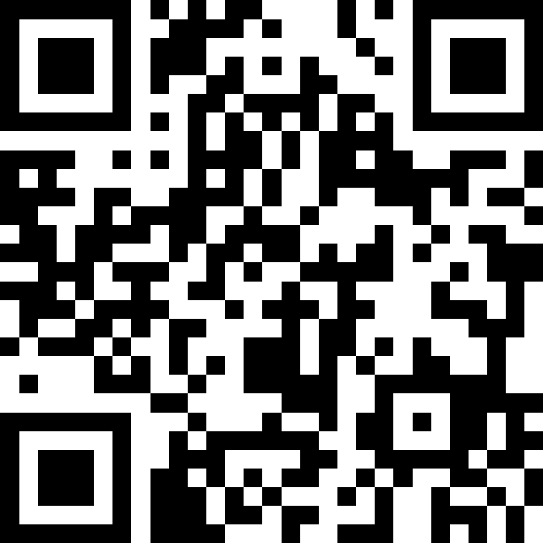
Slido
Aký typ dôvery prevláda vo vašich vzťahoch so sociálnym partnerom?
Dôvera založená na hrozbe (nútená)
Dôvera založená na vypočítavosti
Dôvera založená na osobnej znalosti
Dôvere založená na identite, zdieľaných postojoch
https://app.sli.do/event/92zQFEhFz8mmzJxGC7BUU6
www.trueeurope.com
6/25

Slide 27









Ďakujeme za pozornosť!
Kontakt:
adam.sumichrast@celsi.sk, monika.martiskova@celsi.sk
www.trueeurope.com

Slide 28
Diskusia
1. Prečo je dôvera tak dôležitá pre vzťahy medzi sociálnymi partnermi?
2. Aké sú príklady dobrej praxe budovania dôvery? Čo sa z toho môžu iné sektory alebo krajiny naučiť?

